Slide 1

SELECTIVETAINT: Efficient Data Flow Tracking With Static Binary Rewriting
2021 USENIX
汇报人：张士超
2022/08/20
Notes:
使用静态二进制重写的高效数据流跟踪

Slide 2
01
Author Team

Slide 3

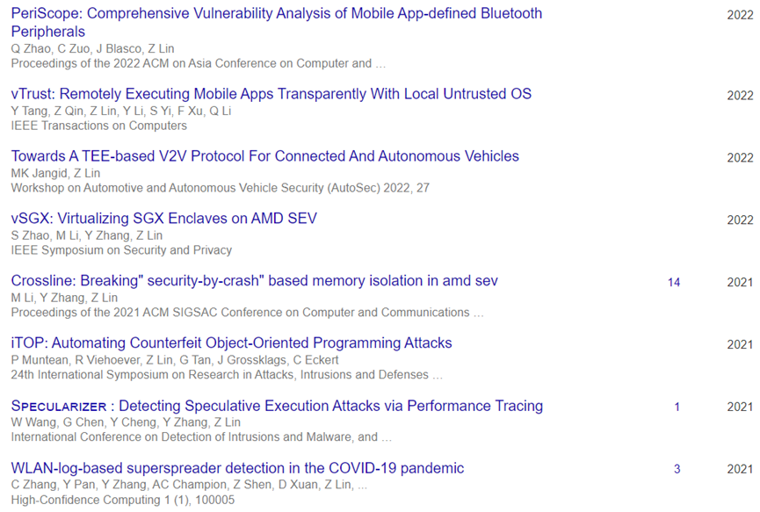
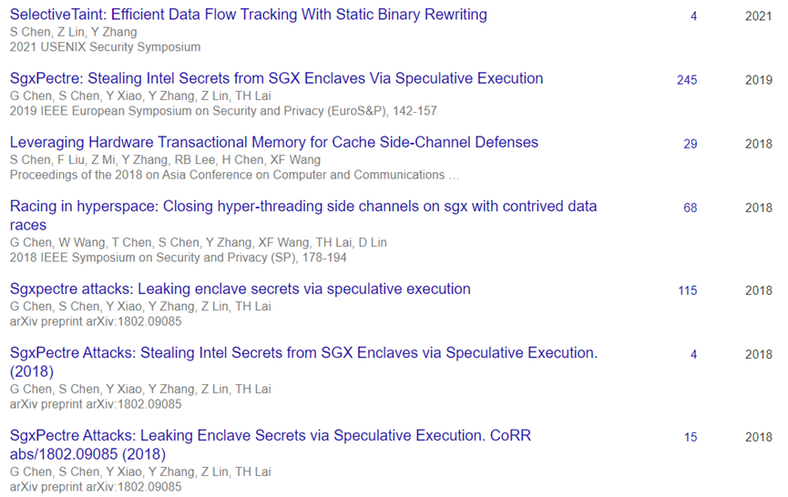

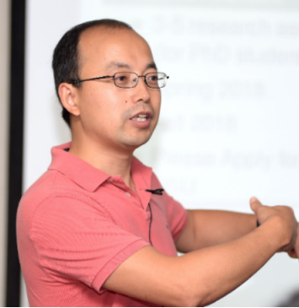
Author Team
Sanchuan Chen
中国科学院 软件研究所的硕士学位和中国科学技术大学的学士学位，福特汉姆大学计算机与信息科学系的终身助理教授，
研究方向：软件安全、编程语言、二进制分析、可信执行环境
林 志 强
俄亥俄州立大学计算机科学与工程系教授。
研究兴趣：可信计算、系统和软件安全、逆向工程

Slide 4
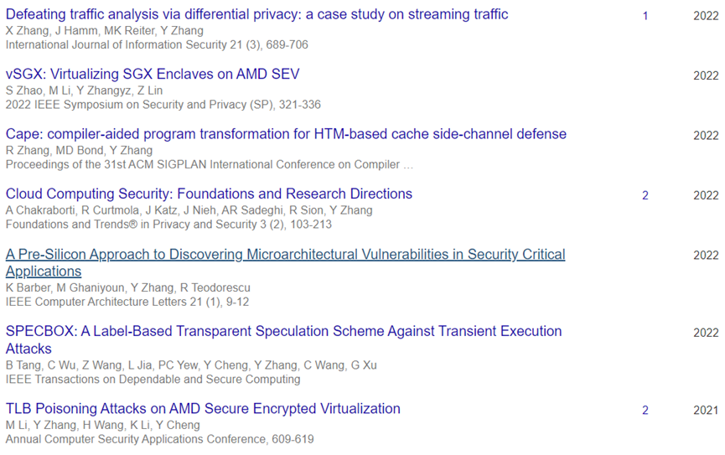

Author Team
张 殷 乾
（现在）南方科技大学计算机科学与工程系
研究领域：体系结构安全、软件和系统安全、分布式系统和应用安全、安全与人工智能、安全系统的形式化验证等。
Notes:
写的时候是俄亥俄州立大学计算机科学与工程系，副教授

Slide 5
02
M&C&C
Motivation
Contribution
Challenges

Slide 6
Background
Value Set Analysis（VSA）：它对于程序的各个程序点的数据可能的取值进行一个近似分析，然后用一个值集来表示内存地址的值和数值的集合。这是一种上下文敏感和流敏感的全程序分析。
VSA用一个抽象内存模型把地址空间分成多个不连续的内存区域。每个内存区域由以下四部分组成：
全局区域，存储未初始化和初始化的变量。
栈区域，每个函数有一个栈区域记录运行的时候的活动记录。
堆区域，每个malloc类型的函数申请的堆地址。
抽象地址，一个类似于变量的实体，从一个静态已知地址到下一个静态已知的地址

Slide 7

Background
VSA中的抽象地址由一对（内存区域，偏移量）表示。一组抽象地址可以用以下形式表示：
更具体地说，当最多有一个堆栈内存区域和一个堆内存区域时，可以将值集指定为3元组：
对于每一个内存区域它的内存偏移值表示为（SI）：s[ l , u ]，s是步长，l和u是下界和上界。例如（{1,3,5}，⊥，⊥），可以使用SI表示为（2[1,5], ⊥，⊥）
Notes:
rgn是内存区域，O 是偏移量
整个分析过程是在CFG上进行的，每个节点是一条指令，每条边代表一个控制流传输，同时进行地址值和数值的跟踪。

Slide 8
Motivation
01
动态污染分析的实现常常有高性能开销。
02
现有的污染分析框架还在每条可能对信息流有贡献的指令上插桩二进制代码，并依赖于执行上下文来确定是否需要污染相应的操作数。
Notes:
静态二进制插桩直接将分析代码插入到本机二进制文件中，从而避免了动态二进制插桩所产生的开销，同时，SBI将有更少的上下文切换，因为重写二进制代码具有更好的代码局部性。
降低开销 ，提高污染分析的效率

Slide 9
Challenge
如何确定反汇编指令是否需要通过污点分析进行检测
Challenge
如何在不执行二进制的情况下根据指令的操作数（包括内存地址和寄存器）来确定指令的污染程度。
Notes:
与内存地址相比，确定寄存器的污点更容易，因为可以根据名称直接识别寄存器，而内存地址不容易解析。因此，在SBI中，确定内存地址的污染性要困难得多。
还有一些未知输入（来自命令行、本地文件和击键或远程网络数据包）也使问题变得困难

Slide 10
Contribution
提出了第一个基于静态二进制重写的选择性污点分析框架SelectiveTaint，以显著改善早期基于DBI的方法产生的性能开销。
提出了一种保守的受污染指令识别方法，该方法使用Value set analysis静态识别不会涉及受污染内存或寄存器的指令，然后保守地污染其余指令。
已经实现了选择性污染，并用16个Coreutil和5个网络守护进程进行了测试。评估结果表明，与最先进的污染分析工具（如libdft）相比，选择性污染具有更好的性能。

Slide 11
03
Approach

Slide 12
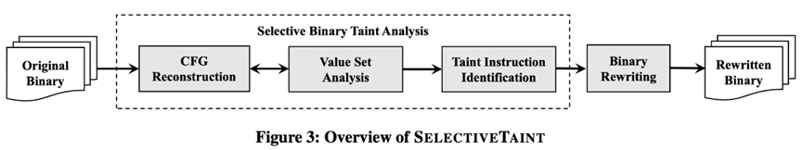
Approach
Notes:
控制流程图重建，值集分析，污染指令识别
创新点在值集分析

Slide 13
Approach
CFG Reconstruction
给定一个应用程序的二进制文件，从主函数开始反汇编和构建其CFG。如果有库的调用，解析调用目标，并使用函数摘要来决定是否需要进一步对库插桩进行检测。唯一的额外挑战是识别间接调用和跳转的控制流目标，因为它们对计算VSA很重要。为了得到CFG，首先使用RAMBLR方法重构可能的控制流目标，对于未确定的目标，使用以下方法:
处理间接调用（call）：使用TypeArmor和tCFI两种前沿的CFI （Common Flash Interface）识别方式，来恢复类型信息（参数数量及类型）。构建出一个过估计（over-approximation）的CFG。
处理间接跳转（jmp）：
（1）使用VSA分析目标地址，若是找到则连接跳转目标
（2）如果没有找到则考虑这个indirect是否使用到了外部数据引用（如全局变量地址）
（3）否则将函数内所有可能的基本块起始地址作为潜在的跳转目标
（4）否则将所有函数入口视为潜在的跳转目标。又得到一个过估计的CFG。

Slide 14
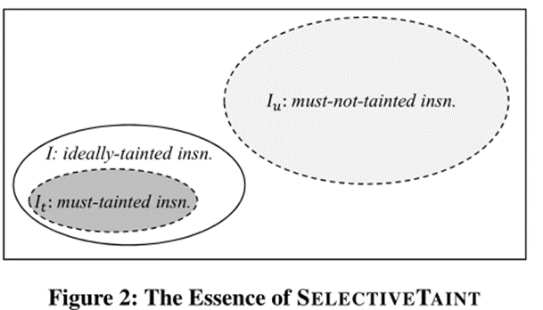
Approach
VSA
理想的污点指令集I；必须taint的指令集It；不受污点影响，即不需要taint的指令集Iu。VSA可以确定Iu，作者为了避免false negatives ，决定对Iu以外的所有指令做污点分析。主要目标是尽可能自信地扩大指令集Iu
Notes:
insight

Slide 15
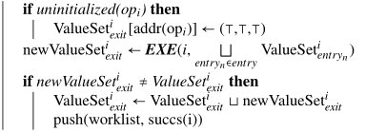
Approach
VSA
虽然计算VSA的想法很简单，但当用于数据流跟踪时，它有许多实际挑战，例如上下文敏感、流敏感和别名分析。如下挑战：
（1）处理上下文敏感：通过cloning-based的上下文敏感性分析来增强VSA，对每个调用上下文的每个函数克隆都有单独的分析。更具体地说，通过程序调用图为每个非循环路径生成一个函数克隆，对于循环路径，将所有函数合并到一个强连接组件中，为它们创建一个函数上下文。
（2）处理流量敏感度：借用了符号执行如何解释每条指令并更新相应符号状态的思想。本质上，在执行流敏感性分析时，我们需要解释每条指令，并根据其语义更新VSA。我们没有描述如何实现解释器，而是将其抽象为算法1中的一个简单的EXE操作。
Notes:
该操作负责捕获每个分析指令的值集变化（在静态分析中用作传递函数）。所有输入值集在每个寄存器和存储单元的基础上合并为输入值集，并输入到静态推理引擎EXE中，以根据其语义更新该分析指令i的每个寄存器和存储器单元的值集，该更新的值集形成了我们对该特定指令的静态分析的输出。工作列表不断循环，并对每条指令进行处理，直到达到一个固定点。

Slide 16
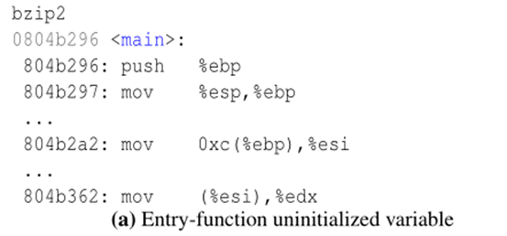
Approach
VSA
3）处理具有未知值或地址的a-loc：对二进制文件执行VSA会缺少动态信息。在实际二进制文件上应用VSA的一个主要问题是未初始化的变量及其别名，为了保守地污染指令，需要推断这些未知地址的值集；否则，对它们的读写将指示对整个地址空间的读写。发现以下三种情况，其中VSA无法确定相应的地址：
来自命令行输入（CLI）的未知值：如 argv[]，argv元素是在分析时未初始化的指针，如下图所示，0x804b362处的指令读取分析时未知的argv[0]。
Notes:
它们主要用于存放存储单元在段内的偏移量（%esi） = 0x0(%esi)
ESI称为源变址寄存器，通常存放 要处理的数据的内存地址

Slide 17
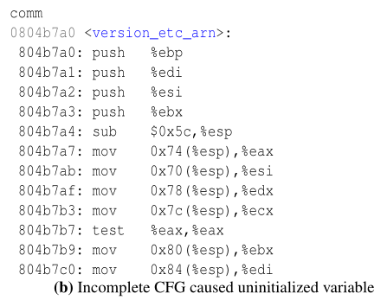
Approach
VSA
从缺失调用者传递的未知值和地址：即使恢复了CFG，仍然有一些没有调用者的被调用函数，并且这些被调用者的调用上下文是缺失的。如下图，函数version_etc_arn没有确定的调用方，因此，指令0x804b7a7处的参数值没有初始化。
Notes:
Mov ebp，esp这时俩寄存器都指向保存的上个函数的ebp的值，

Slide 18
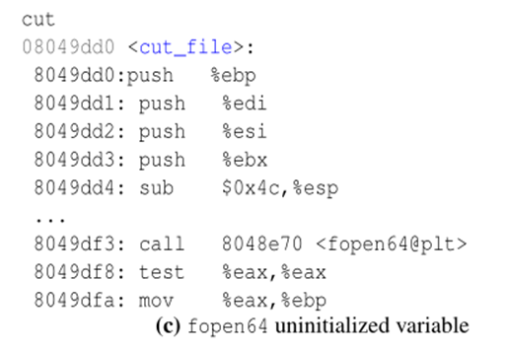
Approach
VSA
库函数和系统调用导致的未知地址或值：例如，fopen64函数返回一个指针，该指针指向在分析时未初始化的FILE结构，如图所示

Slide 19
Approach
Taint Instruction Identification
接下来需要用计算出的VSA识别需要用于污点分析的指令，为此，必须确定内存地址是否涉及污点，将重点放在识别每个特定指令的污染分析中永远不会涉及的地址。
主要目标是通过识别和扩大Iu中的指令集合来最小化污染指令的集合。
Notes:
由于静态分析点的不精确性，可能无法使用VSA解析所有内存地址，相反，
包括Must-not 污染分析和其完整性分析。

Slide 20
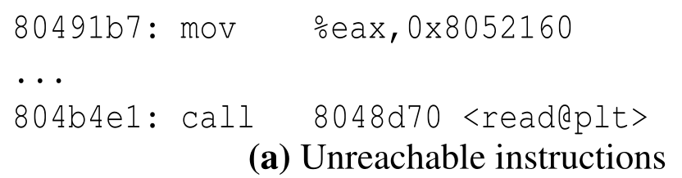
Approach
Taint Instruction Identification---Must-not taint analysis
为了静态识别从未参与污染分析的指令，应该知道在每个程序点处的“不得污染”值集，它是直观污染值集的相反、更保守的反部分。这也是一个数据流分析问题，必须检查每条指令，以确定其操作数是否永远不会被污染。
识别策略：
Instructions unreachable from 污染源从Iu集合中删除，程序开始时80491b7处的指令从“不得污染”集中删除，因为804b4e1是引入污染的第一条指令；
Notes:
一条顺序执行的指令，当第一次出现污染源后，开始寻找那些是Iu集合中的指令

Slide 21
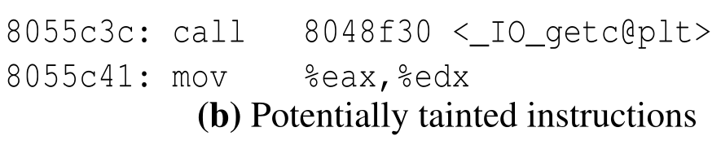
Approach
Taint Instruction Identification---Must-not taint analysis
识别策略：
具有潜在污染或未知值集操作数的指令从“不得污染”集中删除，例如8055c41处的指令，该指令可能包含图中_ IO_getc函数返回值的污染数据；
Notes:
Eax寄存器可能存储着函数返回值

Slide 22
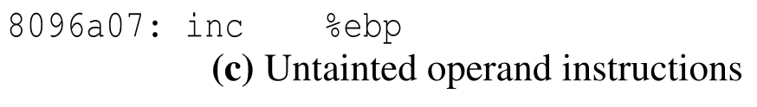
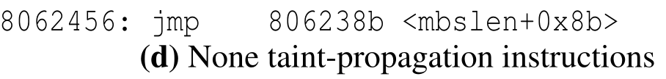
Approach
Taint Instruction Identification---Must-not taint analysis
识别策略：
操作数包含文字值的指令被添加到不可污染集，因为没有任何操作数会被污染，例如，操作数在寄存器ebp中包含字面值的指令被添加到不能污染集；
操作码表明其不会参与污染传播的指令被添加到不得污染集，例如控制流指令，例如jmp、cmp和test指令
Notes:
Ebp加1

Slide 23
Approach
Taint Instruction Identification---Must-not taint analysis
解析操作数的地址：
对于恒定存储器地址（如0x8000200），可以容易地推断它是全局变量，而不是局部变量或堆变量，并且该地址的“不得污染”值集可以基于恒定内存地址进行更新。
对于基于ESP寄存器的内存访问，称之为栈指针寻址，例如[esp+0x4]，将其识别为栈变量，栈区域和偏移量可以通过整个程序分析调用方/被调用方栈信息获得；
对于没有ESP寄存器的存储器访问，例如[eax]，可能不知道它是栈变量、全局变量还是堆变量；因此，使用VSA结果来确定内存访问的值集：如果VSA无法确定内存访问地址是否被污染，将们保守地将其从“不得污染”集合中删除。
Notes:
为了保守地跟踪必须不受污染的值集，我们必须研究指令操作数的不同类型的内存访问。

Slide 24
Approach
Taint Instruction Identification---Must-not taint analysis
解析操作数的值：
CLI（命令行输入）中的未知值，根据输入值的存储位置，为这些变量分配相应的未初始化值。
从缺少的调用方传递的未知值，保守地将函数中的所有内存访问指令以及函数外部这些变量的所有数据使用从Iu集中移除。为了优化我们的分析，我们没有污染所有的全局变量，而是根据它们的类型污染数据
由于库函数调用和系统调用的值未知。我们根据库函数和系统调用的语义来污染这些未知变量。
Notes:
一旦算法遇到未初始化的指令操作数，会根据具体情况保守地污染相关变量：

Slide 25
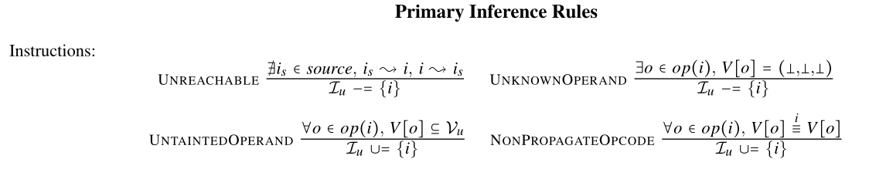
Approach
Taint Instruction Identification--- Soundness Analysis of SELECTIVETAINT
假阴性：SELECTIVETAINT认为没有被污染，但根据事实表明它应该被污染的指令，
假阳性：SELECTIVETAINT认为有污染，但根据事实表明它不应该被污染的指令。
基本上，用于在Iu中删除或添加一条指令i，是四个主要推理规则之一
Notes:
应该避免假阴性，否则会漏报
UnReachable rule：如果从污染源没有到指令i的路径，也没有从指令i到污染源的路径，则将i从不得污染指令集Iu中移除。
UnKonwnOperand rule：如果存在一个值集未知的操作数，那么i将从不可污染的指令集Iu中移除。
UntaintedOperand rule：如果对于指令i的每个操作数o，它的值集是I_u的值集Vu的子集，那么i被添加到必须不受污染的指令集I_u中。
NonPropagateOpcode（非传播操作码） rule：如果对于指令i的每个操作数o，在执行i后对操作数o没有副作用，则将i添加到必须不受污染的指令集Iu。

Slide 26
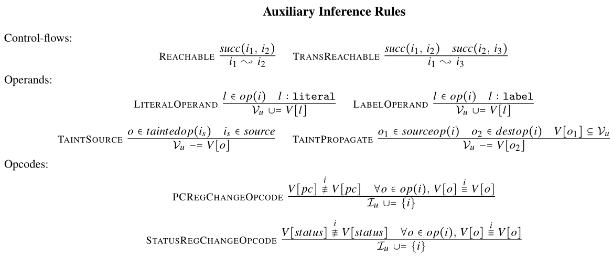
Approach
Taint Instruction Identification--- Soundness Analysis of SELECTIVETAINT
Notes:
辅助推断规则：
Control-flows：succ(i1,i2)：表示指令i2是指令i1的后继指令，表明两条指令可达。同理具有传播性。
Operands：如果指令i的操作数值集是literal或者label类型的，就需要把值集添加到不得污染的值集Vu中。污染的值集从必须不污染的值集Vu中移除，当污染从指令的源操作数传播到目标操作数时，目标操作数也会被污染。
Opcodes：如果指令i执行后，没有改变指令操作数的值集，只改变程序计数器或状态寄存器的值集，则将指令i添加到必须不受污染的指令集Iu中。

Slide 27
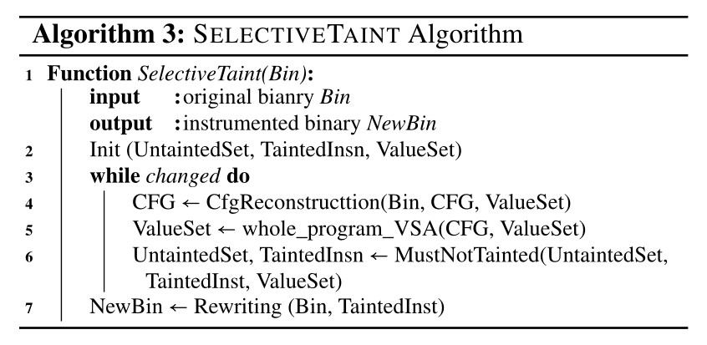
Approach
Binary Rewriting
根据识别出的污染指令，通过对每条指令进行二进制重写来检测污染传播逻辑。
出于性能原因，使用函数摘要方法来处理libc等标准库，不静态重写库中的指令，而是重写调用者来执行污染跟踪，
Notes:
在CFG重构、值集分析和污染指令识别的支持下，将这三种分析顺序地组合在一个循环体中，ValueSet、UntaintedSet和TaintInst的集合逐渐改变，直到到达一个固定点。
依次应用CFG重建、值集分析和污点指令选择算法进行迭代后到达一个不动点(第3-6行)。在处理所有污染源时，在第7行，二进制重写器在选定的指令上用污染传播逻辑重写原始的二进制文件。

Slide 28
Implementation
基于angr和Dyninst的开放源码版本的selectivetaint。
用angr为二进制文件建立了一个CFG，基于TypeArmor和tCFI实现了我们前沿的控制流目标识别。
实现了自己的流敏感和上下文敏感的整个程序VSA，它用于确定在每个程序点持有的值集。
使用Dyninst静态重写二进制。7000多行python代码和22000行C/C++代码组成。
Ubuntu14.04 32位操作系统进行测试，以兼容遗留的32位版本libdft。

Slide 29
Implementation
CFG重建：首先使用angr算法恢复二进制数据的控制流图，基本上，使用angr来查找每个基本块的地址，它包含的指令以及每个基本块的前、后继节点。在此基础上，在4.1节利用本文所述的方法进一步解决了未解决的间接控制流转移目标。
VSA分析。我们首先用从原始二进制文件中提取的数据初始化相应的ValueSet。对于不同存储区域的变量：
栈变量，在不同的调用上下文中跟踪堆栈指针SP的值集，检查并识别一个变量是否为堆栈变量，以及该变量是在哪个函数中定义的；
全局变量，我们跟踪变量的值集，并检查它是否可以作为一个全局变量计算到代码段或数据段中的地址；
堆变量，跟踪malloc-family库调用的调用指令，以确定它是否是堆变量。

Slide 30
Implementation
污染指令选择：根据VSA生成的值集和CAPSTONE反汇编器生成的每条指令的类型，为每个程序点检查和维护一个必须不受污染的a-loc集。当必须不受污染的a-loc集到达一个定点时，将根据图6中的规则检查每条指令是否受污染。
二进制重写：我们的重写器使用Dyninst二进制工具和分析框架实现了位标签大小和字节标签粒度。

Slide 31

与2.14版本intel Pin构建的libdft比较
四个Unix程序及版本：tar(v1.27.1)、gzip(v1.3.13)、bzip2(v1.0.3)、scp(v3.8)
来自Coreutils 软件包（v8.21）的12个程序cat, comm, cut, grep(v2.16), head, nl, od, ptx, shred, tail, truncate, uniq。
邮件服务器exim(v4.80)；通用分布式内存缓存系统Memcached(v1.4.20)；FTP服务器ProFTPD(v1.3.5)；Web服务器Lighttpd(v1.4.35)和nginx(v1.40)。
8个最近含有内存破坏漏洞的程序来评估SelectiveTaint。

Slide 32
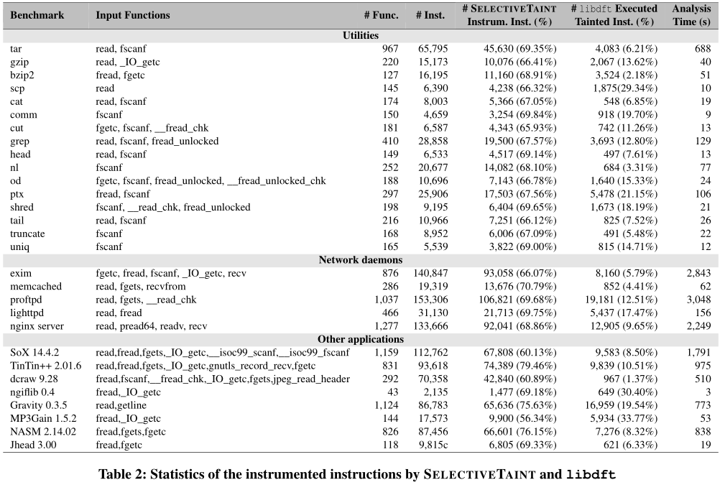
Effectiveness
Notes:
有效性
第1列显示了我们在评估中使用的标准的检查程序中的29个C/ c++程序，
第2列是SELECTIVETAINT检测到的输入函数。输入函数是引入污染源的函数
第3列是标准的检查程序测试程序中包含的函数的总数，它提供了程序复杂性的估计。
第4列显示二进制文件中标识的指令总数。STATICTAINTALL静态重写所有这些指令，
第5列中展示了需要通过SELECTIVETAINT静态测量的指令总数。
第6列中展示了真正涉及到污染分析的执行唯一指令的总数，这个数字是通过使用libdft的默认配置输入运行相应的标准的检查程序来获得的，它将提供唯一污染指令数量的下限。

Slide 33
Effectiveness
与STATICTAINTALL相比，已经将可能受污染的指令减少到大约56.34% - 79.46%。
正如libdft所检测到的，其中大约1.37% - 33.77%的指令在运行时的污染分析中基本上需要，平均6.85%的指令，将无法通过纯静态分析实现这一点。
通过检查被SELECTIVETAINT和libdft污染的指令，观察到SELECTIVETAINT报告没有假阴性，而是假阳性。假阳性表明SELECTIVETAINT是保守的，并且有过度污染的指令，这样的假阳性是可以接受的。
同时，没有假阴性表明我们的方法是对受污染指令的一种合理的过度近似。

Slide 34
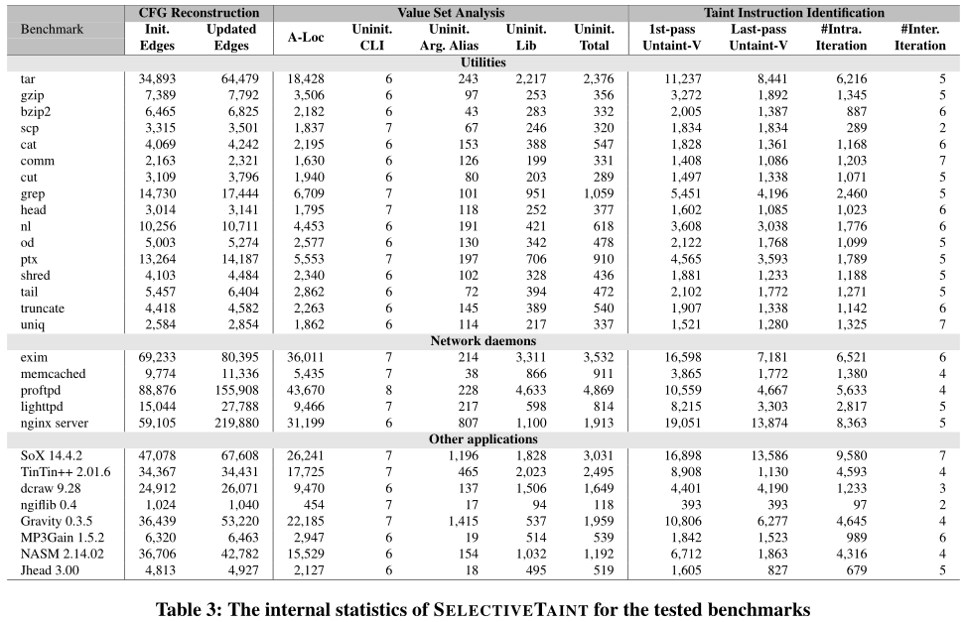
Effectiveness---Internal Statistics
Notes:
为了了解其内部工作原理
第2-3列指的是初始CFG边数和最终CFG边数在我们的CFG建设后。
第4-8列是值集分析统计信息，分析中的a-locs的数量，由于命令行参数而未知的a-locs，当缺少调用者时参数混叠，以及库函数调用。我们可以观察到我们的方法在每个类别中识别了大量未知的a-locs。可以观察到该方法在每个类别中识别了大量未知的a-locs。
第9-12列是受污染指令标识中的数字。例如第一次迭代中初始未受污染的值集的数量、最终未受污染的值集的数量、过程内迭代次数和过程间迭代次数。

Slide 35
Effectiveness
可以观察到，通过分析迭代，未受污染的值集的数量越来越小，which means our analysis does propagate untaintedness，并从必须不受污染的值集Vu中删除了可能受污染的值集。过程内分析一般有数百次迭代，而过程间分析的迭代次数明显较少，由此可以观察到过程内分析比过程间分析达到不动点的迭代次数更多。
Performance，关于SELECTIVETAINT本身的性能，注意到有时分析一个程序要花费几十分钟。这是可以理解的，因为SELECTIVETAINT将检查每条指令并为它们计算VSA。同时，分析必须运行两次:首先计算VSA，然后确定污染程度。注意到，处理proftpd FTP服务器花费了50多分钟，而对于小型二进制文件，，例如scp，可能只需要几秒钟。
Notes:
这意味着我们的分析确实传播了未受污染性，

Slide 36
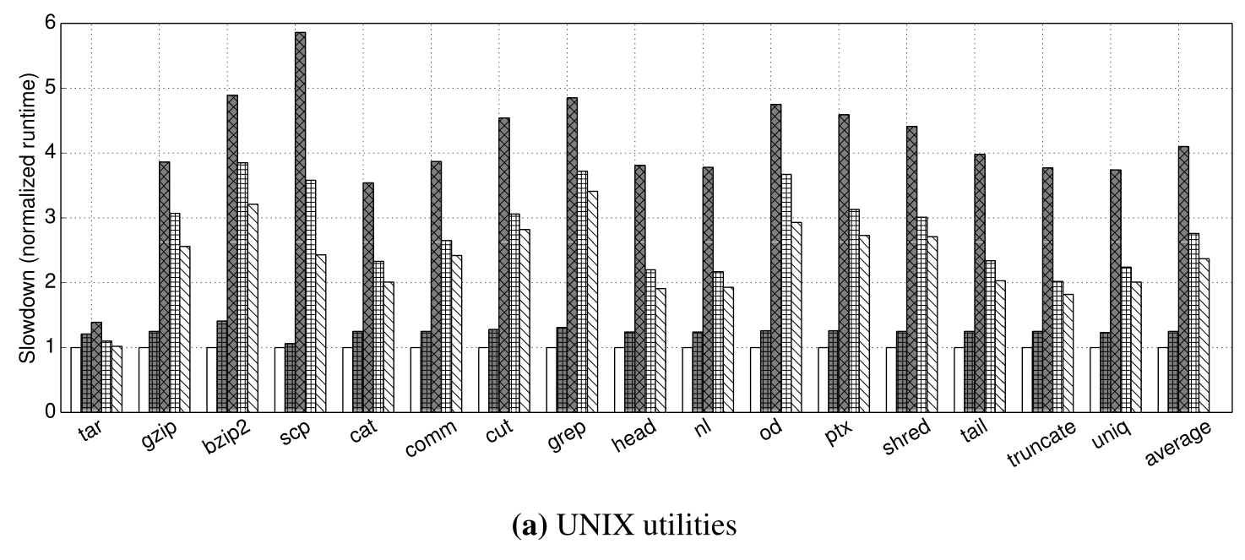
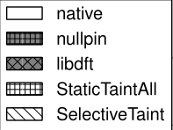
Efficiency
测量重写的二进制文件的性能开销。
Notes:
所有的实验结果都是通过 10 次运行获得的，然后通过将每个平均结果与本地未修改的可执行文件相除来进行归一化。使用nullpin(评估Intel PIN平台开销的一个简单实现)
以注意到libdft带来的减速范围从1.39 (tar)（最小值）到5.86倍 (scp)（最大值），而STATICTAINTALL和SELECTIVETAINT分别施加1.10倍(tar)到3.85倍(bzip2)和1.02倍(tar)到3.41倍(grep)。STATICTAINTALL在所有基准测试中优于libdft，平均速度为1.53x，比libdft快1.26x - 1.87x，同样，SELECTIVETAINT的平均速度甚至比libdft快1.77x

Slide 37
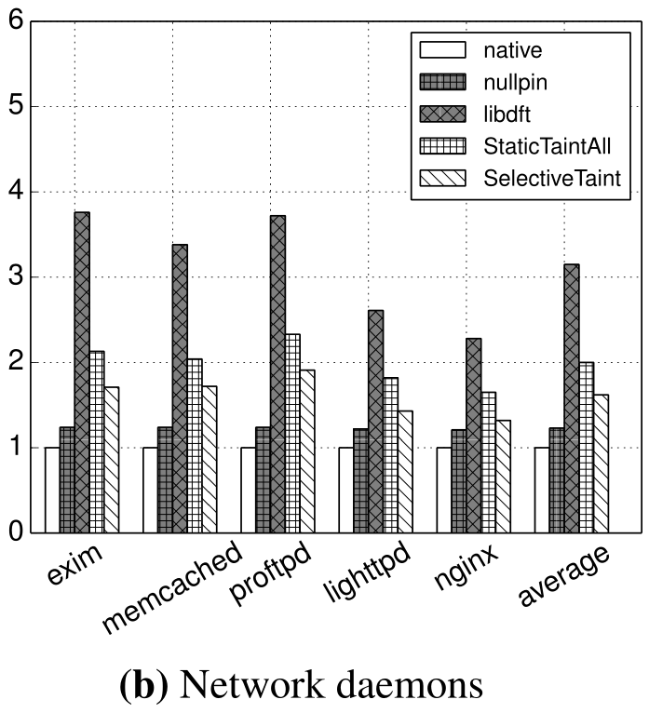
Efficiency
Notes:
一个理想用例是保护网络守护进程。因此，我们使用exim, memcached, proftpd, lighttpd, nginx作为基准来彻底评估它的开销。
libdft最大的放缓是3.76倍 (exim)。STATICTAINTALL带来1.25x-2.23x的减速，性能优于libdft 1.10x-1.77x。SELECTIVETAINT的1.12x-1.91x性能甚至更好，比libdft的1.12x-2.08x要好。

Slide 38
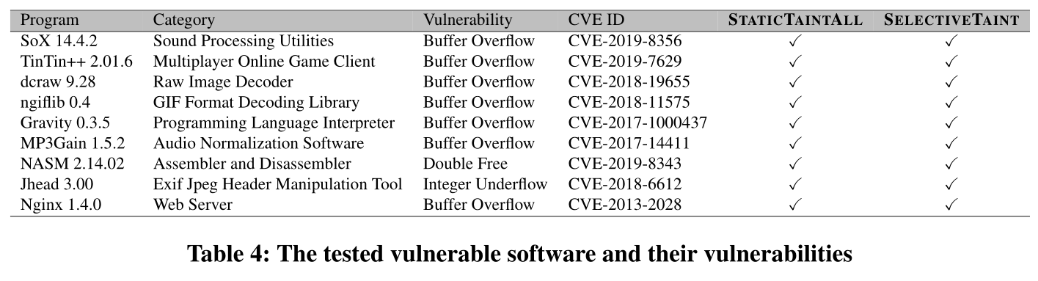
Security Case Studies
Notes:
测试了来自常见漏洞和暴露(CVE)1的8个最近的真实世界软件漏洞，它们列在表4中。收集到的漏洞涉及范围广泛的软件漏洞，包括缓冲区溢出漏洞、double free漏洞和整数下溢漏洞，这些漏洞表现在各种程序中。
free函数在释放堆块时，会通过隐式链表判断相邻前、后堆块是否为空闲堆块；如果堆块为空闲就会进行合并，然后利用Unlink机制将该空闲堆块从Unsorted bin中取下。如果用户精心构造的假堆块被Unlink，很容易导致一次固定地址写，然后转换为任意地址读写，从而控制程序的执行。

Slide 39
05
Limitations
Conclusions

Slide 40
Discussion
Augmenting static analysis with dynamic information：由于静态分析缺乏动态信息，SELECTIVETAINT有来自多个来源的未知值，而且VSA是每个数据对象可能持有的值的过度近似值。运行时的具体值等动态信息可以进一步帮助SELECTIVETAINT。
Context-aware instrumentation：当前SELECTIVETAINT的二进制检测是上下文不敏感的，忽略二进制函数的调用上下文。然而，在某些情况下，函数可能需要污染传播，但在其他情况下则不需要，因此，如果使插装上下文感知或使用函数的多个副本(一些包含污染，而一些不包含)，这可能是一种改进。计划在未来的工作中验证这种方法是否可行。
Improving static binary analysis：在文章中对二进制代码做了一些假设，以简化二进制分析，例如，假设正在分析的代码不是模糊的，不考虑动态生成的代码，因为它们通常是静态二进制分析当前的障碍和挑战。也就是说，任何来自静态二进制代码分析的改进都可以使SELECTIVETAINT受益。
Notes:
用动态信息增强静态分析
上下文感知插桩
增强静态二进制分析

Slide 41
Conclusions
提出了一种基于静态分析的高效数据流跟踪框架SELECTIVETAINT。SELECTIVETAINT是建立在静态二进制重写之上的。关键的见解是使用VSA来识别从不涉及污染分析的指令，然后重写其余部分来实现污染分析。
用29个二进制程序(包括16个Unix实用程序、5个网络守护程序和8个易受攻击的应用程序)测试了SELECTIVETAINT，发现它的性能非常优越，比最先进的动态污染分析工具快1.7倍。

Slide 42
THINKS

